Slide 1


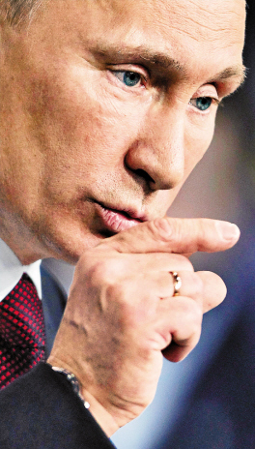
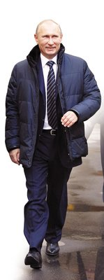
俄罗斯人民对苏联的感情
2012年，普京在回答“你怎样看待苏联解体”时，他引用了家喻户晓的一句话：
“谁不为苏联解体而惋惜，谁就没有良心；谁想恢复过去的苏联，谁就没有头脑。”

Slide 2
第18课 社会主义的发展与挫折
一、社会主义力量的壮大
二、苏联的发展与改革
三、东欧剧变
四、苏联解体

Slide 3
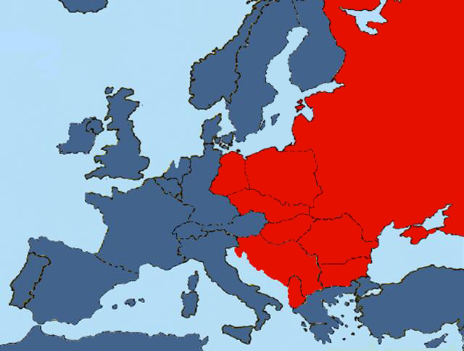
一、社会主义力量的壮大-社会主义国家的增多
中国
老挝
越南
朝鲜
蒙古
柬埔寨
亚洲六国
东欧八国
苏 联
民德
波兰
捷克斯洛伐克
匈牙利
拉美一国
古巴
罗马尼亚
南斯拉夫
保加利亚
二战后，出现一些社会主义国家，社会主义力量逐渐壮大。
阿尔巴尼亚

Slide 4
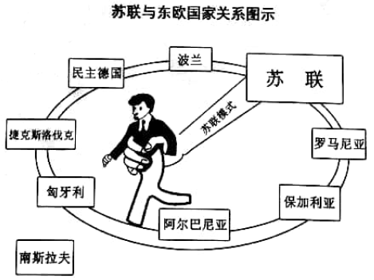
一、社会主义力量的壮大-苏联模式的推广
冷战中，苏联经济上和政治上采取了什么措施？
经济
政治
实质
经互会
共产党和工人党情报局
苏联模式的推广。

Slide 5
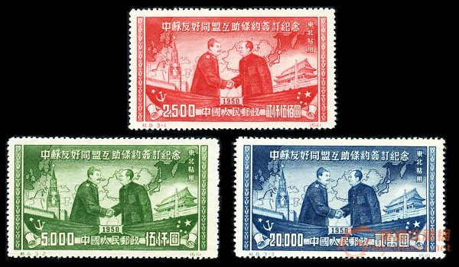
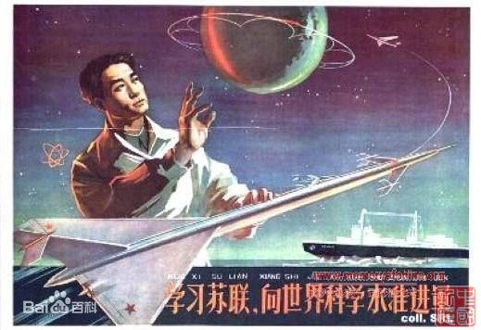
一、社会主义力量的壮大-中苏建交
1950年《中苏友好
同盟互助条约》
建交 条约
影响
1949年10月2日
加强社会主义阵营的力量，掀起学习苏联的热潮。

Slide 6
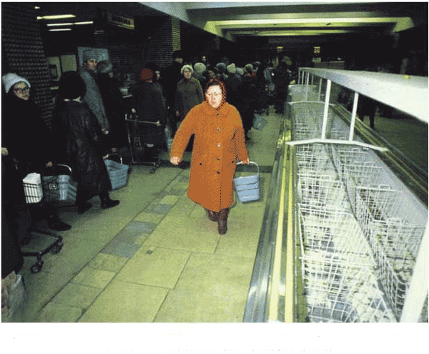
1953年3月5日，斯大林逝世。留下了世界一流的军事强国和政治大国的辉煌，也留下了制约苏联进一步发展的政治经济桎梏。
1926--1940年，重工业年平均增长21.9%，轻工业只有14.1%，农业只有1.5%。
1949年，苏联爆炸了第一颗原子弹，成为第二个核大国之时，每年皮鞋产量仅163百万双，全国一亿七千万人口平均每人不到一双皮鞋……
莫斯科市民排队购买日用品

Slide 7
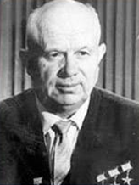
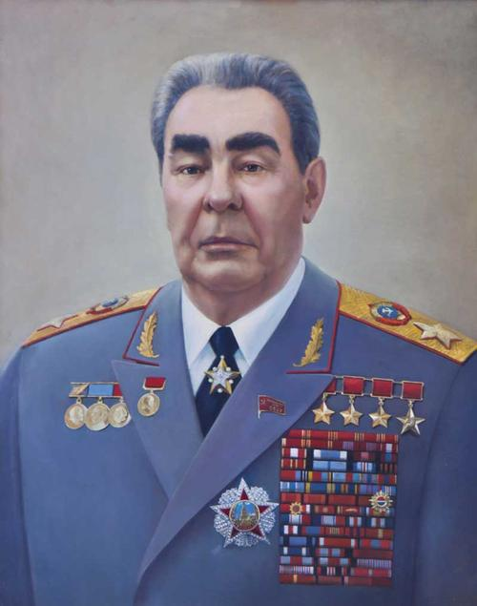
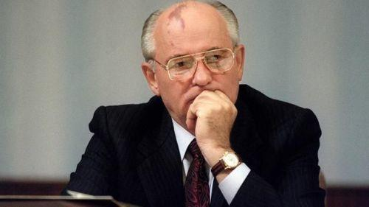
二、苏联的发展与改革
对苏联的改革，有人评述说：
赫鲁晓夫把苏联改病了，
勃列日涅夫把苏联改残了，
戈尔巴乔夫把苏联改垮了。

Slide 8
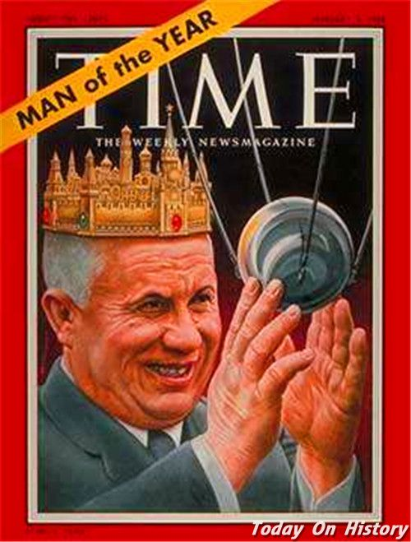
二、苏联的发展与改革-赫鲁晓夫改革（1953-1964）
1957年时代周刊，已经铲除异己、正意气风发的赫鲁晓夫同志。
1956年，，在苏共“二十大”上，赫鲁晓夫作了反斯大林的《关于个人崇拜及其后果》的秘密报告，揭露斯大林在大清洗中的暴行，掀开世界范围的“去斯大林化”运动，结束了斯大林时代，全盘否定斯大林的做法引起思想混乱，对苏联和国际共产主义运动产生了极大的消极影响。
揭了盖子，
又捅了篓子。
——毛泽东
政治
批判斯大林的个人崇拜

Slide 9
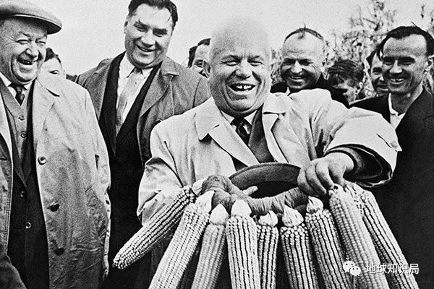
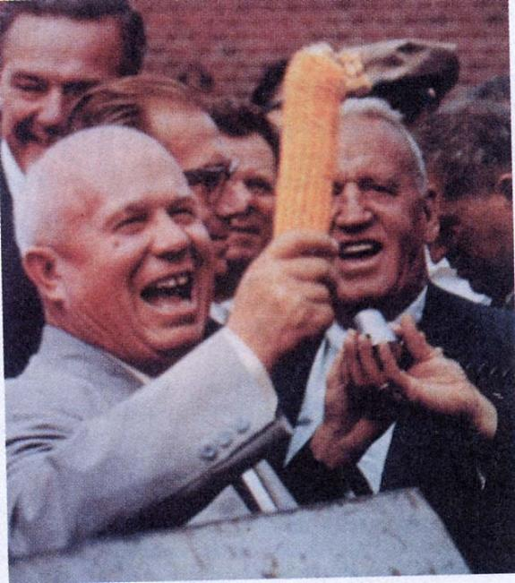
二、苏联的发展与改革-赫鲁晓夫改革（1953-1964）
赫鲁晓夫看到美国种玉米对发展畜牧业收益甚大，于是强行要求在苏联扩大玉米的种植面积。
1953年全苏的玉米播种面积只有350万公顷，赫鲁晓夫却要求到1960年扩大为2800万公顷，八年中要增加七倍。 由于玉米是干热气候作物，而苏联很多地区日照量不够，玉米经常结不了穗，最终彻底破产。
经济
垦荒运动，广种玉米

Slide 10
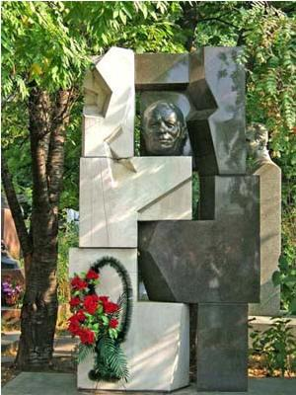
二、苏联的发展与改革-赫鲁晓夫改革（1953-1964）
毛泽东评价赫鲁晓夫：
“一是揭了盖子，二是捅了娄子。”
有人说：“赫鲁晓夫是斯大林的掘墓人，也是斯大林的守墓人。”
积极
局限
一定程度冲击苏联模式。
没有从根本上突破苏联模式的经济体制弊端，且存在严重偏差。

Slide 11
二、苏联的发展与改革-勃列日涅夫改革（1964-1982）
常规武器力量
战略核武器
经济
军事
推行“新政策”，加速科技进步
同美国展开军备竞赛，把科技进步的重心放在军事方面

Slide 12
二、苏联的发展与改革-勃列日涅夫改革（1964-1982）
凡到过苏联的人会看到这样的场面：一边是加加林早在1965年就幸运地成为世界上第一位宇航员。另一边则是人民喜欢的羽绒服、牛仔裤、旅游鞋之类的物品，要靠中苏两国大大小小的“倒爷”们才能得到，甚至连孩子们喜欢的泡泡糖和自动铅笔也没有一家工厂能够提供。
一车西瓜换一辆坦克。
 | “八五”期间（1966-1970） | “九五”期间（1971-1975） | “十五”期间（1976-1980） | “十一五”期间（1981-1985）
社会总产值 | 7.4 | 6.4 | 4.2 | 3.3
工业总产值 | 8.4 | 7.4 | 4.4 | 3.7
农业总产值 | 4.1 | 2.5 | 1.7 | 1.1
苏联经济发展失衡，仍没有从根本上突破高度集中的计划经济体制。
影响

Slide 13
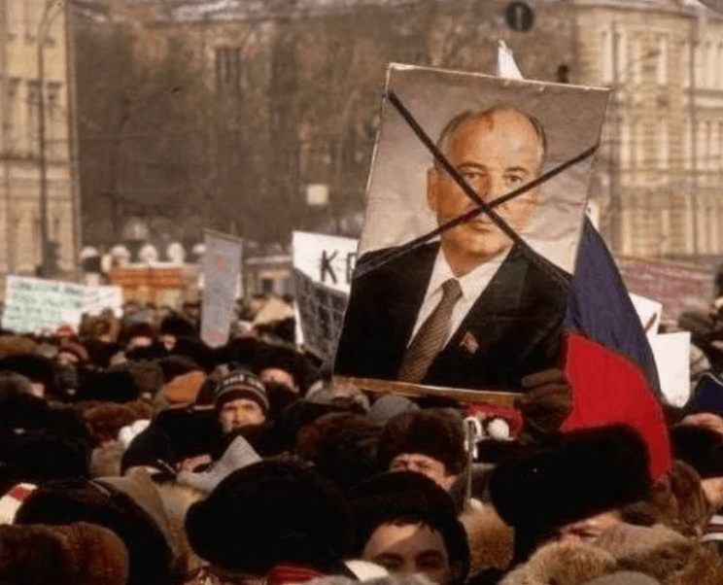
二、苏联的发展与改革-戈尔巴乔夫改革（1985-1991）
经济
政治
评价
经济改革，效果不佳。
政治改革，取消苏共的领导地位，实行多党制，倡导“公开性”和“政治多元化”。
思想混乱，局势迅速失控。

Slide 14
三、东欧剧变-20c80s
东欧剧变来得虽很突然，但都有长期形成的多方面的深刻原因。这些国家没有找到一条适合本国情况的建设社会主义道路，更多地是照搬苏联的一套做法。从外部条件来说，苏联“新思维”的改革之风、西方“和平演变”的鼓励政策，都对东欧的变化有影响，起了推动作用。
——摘自钱其琛回答《世界知识》杂志记者问题时的谈话
内因
外因
①照搬苏联模式，改革效果不佳。
②受戈尔巴乔夫改革的影响。
③西方推行“和平演变”战略。

Slide 15
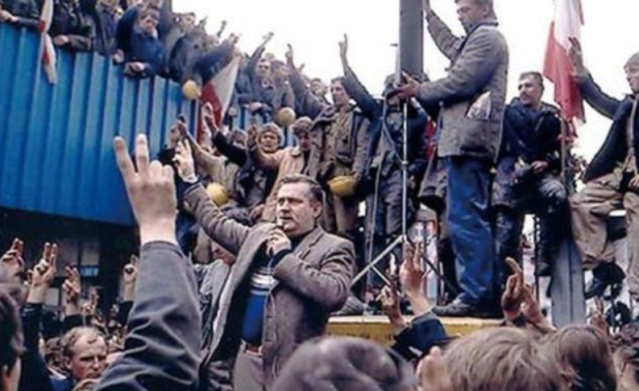
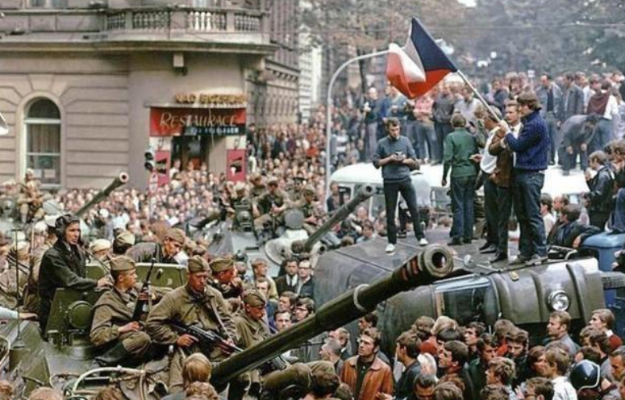
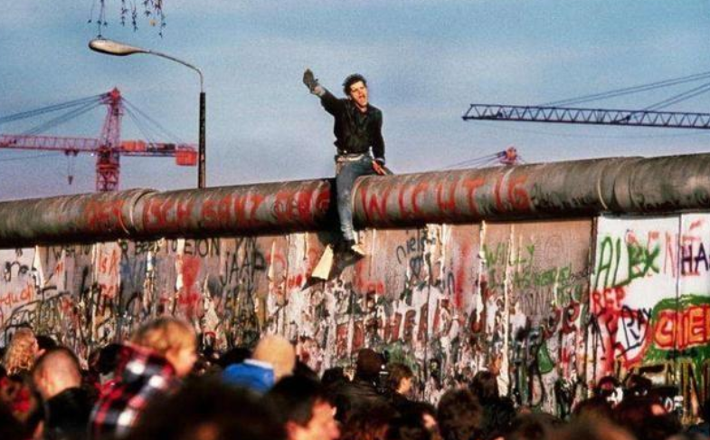
三、东欧剧变-20c80s
剧烈、猛烈的变化。
表现
实质
政治：实行议会民主制和多党制。
经济：私有化基础上的市场经济。
社会制度都发生根本性变化。

Slide 16
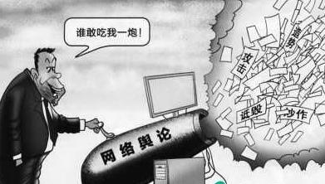
四、苏联解体-1991
材料一：苏联模式就是采用高度集中的经济政治体制进行社会主义建设的模式，忽视市场规律，树立个人崇拜。
材料二：戈尔巴乔夫从理论和实践上动摇了苏共的地位，扰乱社会主义思想就势必会造成苏联的完整性受到侵害，走向坍塌。——邢广程《戈尔巴乔夫的思想嬗变》
根本原因
直接原因
外部原因
①苏联模式的弊端。
②戈尔巴乔夫改革背离社会主义方向。
③西方推行“和平演变”战略。

Slide 17

如何认识东欧剧变、苏联解体？他们对中国社会主义建设有哪些启示？
①东欧剧变、苏联解体是社会主义发展的严重挫折，是苏联模式的失败，而非社会主义的失败。
②社会主义的发展不会一帆风顺，充满着艰巨、复杂和曲折。
以
认识
启示
史
为
①社会主义建设必须与本国国情相结合。
②警惕西方的“和平演变”阴谋。
③坚持党的领导和社会主义方向。
鉴

Slide 18

中
国
与
苏
联
新经济政策
五年计划
突破
赫鲁晓夫改革
失败
苏联解体
苏俄/苏联
苏联模式
勃列日涅夫改革
农业集体化
戈尔巴乔夫改革
不同点
学习
苏联
开始走中国自己的路
取得辉煌成就
忽视经济发展规律
大跃进
人民公社化
文化大革命
结合本国国情
改革开放
中国
走俄国的路
一五计划
三大改造
进行社会
主义探索
经济建设要符合国情，要结
合实际，要尊重客观规律

